Slide 1
Nhóm 25: Phần mềm quản lý bệnh viện
Lê Hùng Chính - 23520187
Lưu Bình - 23520156
Nguyễn Đại Trường Danh - 23520242

Slide 2
Mô tả đề tài
Phạm vi: Hệ thống quản lý bệnh viện này tập trung vào việc quản lý thông tin của bệnh nhân, nhân viên, lịch khám bệnh, hồ sơ bệnh án, dược phẩm, và các hoạt động quản lý khác như doanh thu, chia lịch trực, …
Mục tiêu: Xây dựng một hệ thống quản lý thông tin bệnh nhân, bác sĩ, thuốc hiệu quả, đồng thời giúp bệnh viện quản lý các hoạt động khám chữa bệnh một cách chuyên nghiệp, nâng cao chất lượng dịch vụ khám chữa bệnh, và giảm thiểu sai sót trong quá trình làm việc.

Slide 3
Các chức năng chính của đề tài
Quản lý thông tin bệnh nhân
Quản lý thông tin nhân viên
Quản lý các phòng bệnh
Quản lý các khoa
Quản lý thông tin bệnh nhân đang nhập viện
Quản lý lịch khám
Quản lý hồ sơ bệnh án
Quản lý dược phẩm
Quản lý doanh thu
Quản lý lịch trực
Quản lý quyền truy cập

Slide 4
PATIENT (PatientID, FullName, DateOfBirth, Gender, PhoneNumber, AddressPatient, Email)
MEDICALRECORD (RecordID, PatientID, DoctorID, VisitDate, Diagnosis, TestResults, TreatmentPlan)
STAFF (StaffID, FullName, TypeOfStaff, Gender, DateOfBirth, PhoneNumber, DateOfJoining, Email, Salary, DepartmentID)
DEPARTMENT (DepartmentID, DepartmentName, EmployeeNumber, HeadDepartmentID, PhoneNumber, LocationDPM)
APPOINTMENT (AppointmentID, PatientID, DoctorID, DepartmentID, AppointmentDateTime, AppointmentStatus)
NURSECARE (CareID, NurseID, PatientID, RoomID, CareDateTime, CareType, Notes)
BILL (TransactionID, RecordID, StaffID, TransactionDate, PaymentMethod, Total)
BILLDETAIL (TransactionID, MedicationName,MedicationID, Amount)
MEDICATION (MedicationID, MedicationName, Dosage, DosageUnit, Category, QuantityInStock, Price, ExpiryDate, ManufacturingDate, Manufacturer)
ROOM (RoomID, DepartmentID, BedCount, RoomType)
WEEKLYASSIGNMENT (AssignmentID, StaffID, AssignmentDate, ShiftType)
USERLOGIN (UserID, Pass, FLAG)
HOSPITALIZATION (HospitalizationID, PatientID, RoomID, AdmissionDate, DischargeDate)

Slide 6
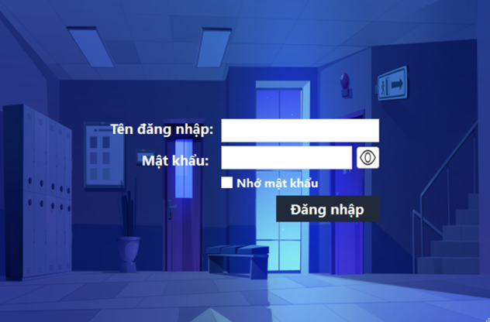

Slide 7
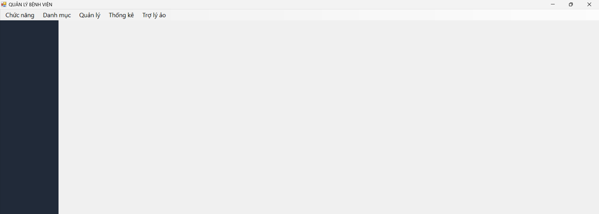

Slide 8
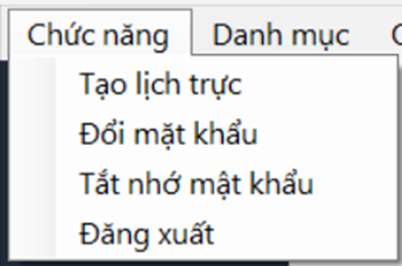

Slide 9
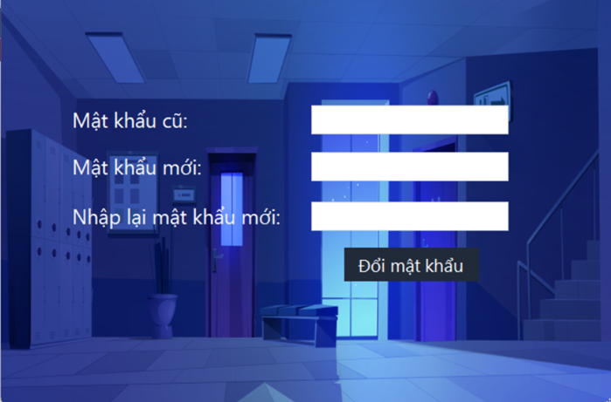

Slide 10
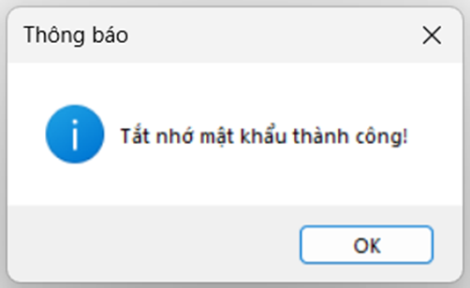

Slide 11
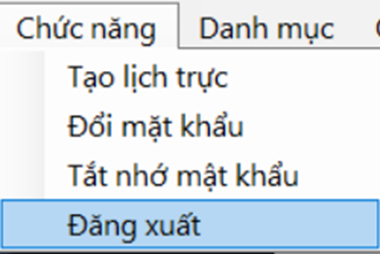

Slide 12
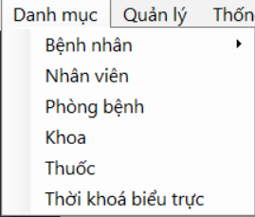

Slide 13
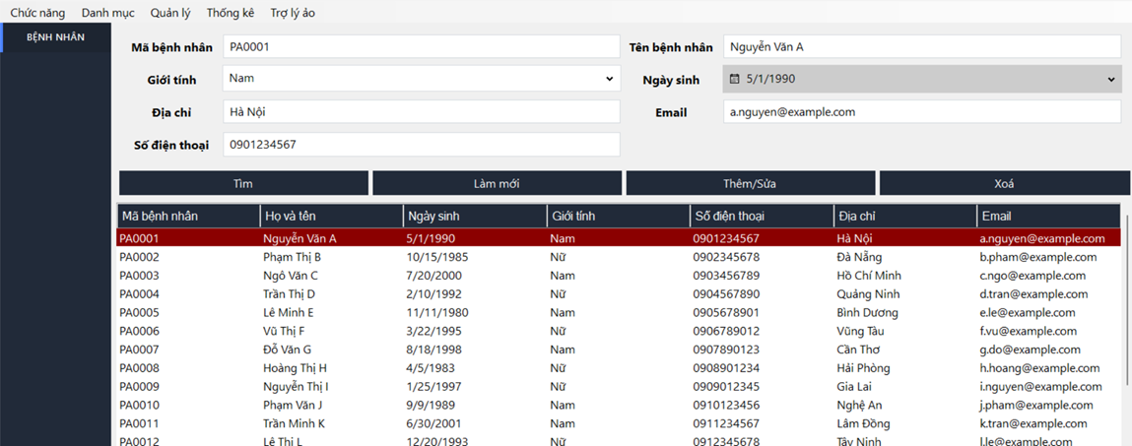

Slide 14
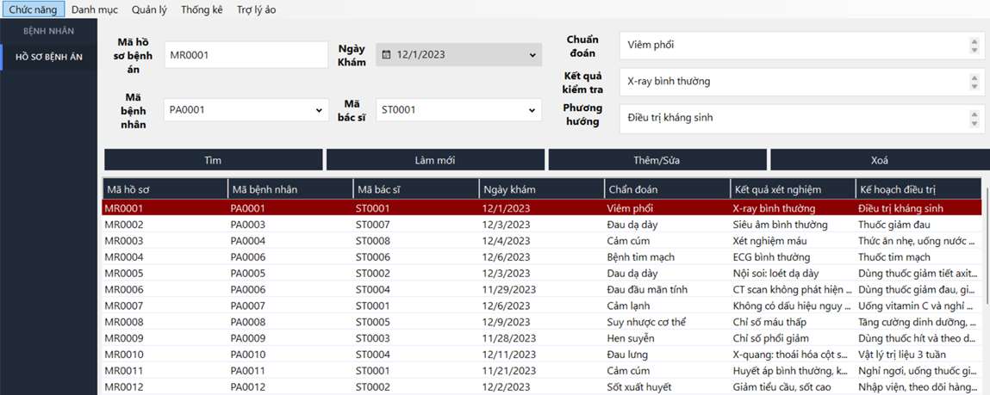

Slide 15
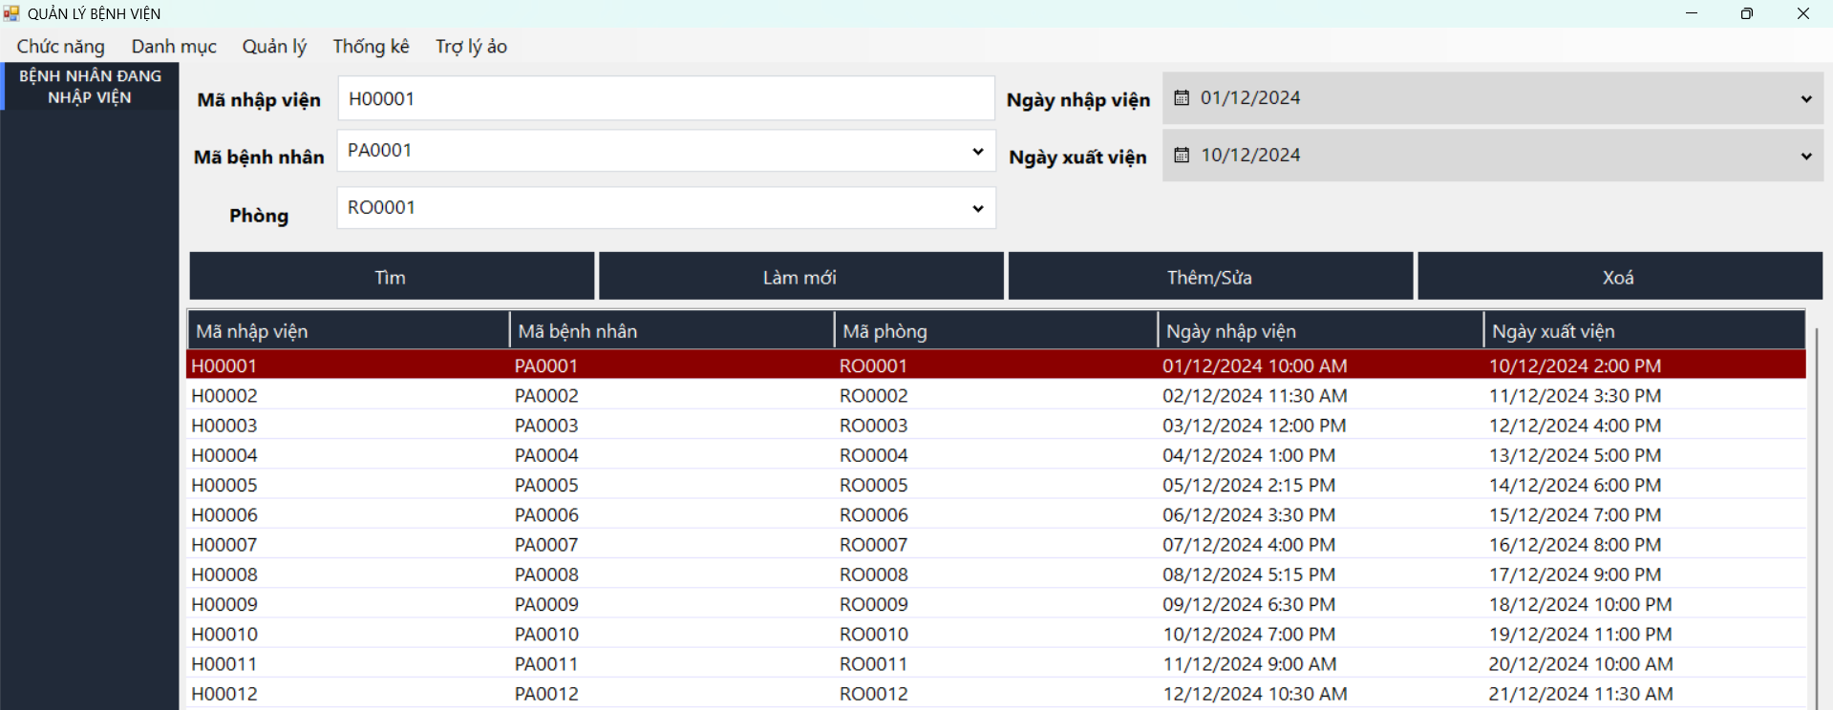

Slide 16
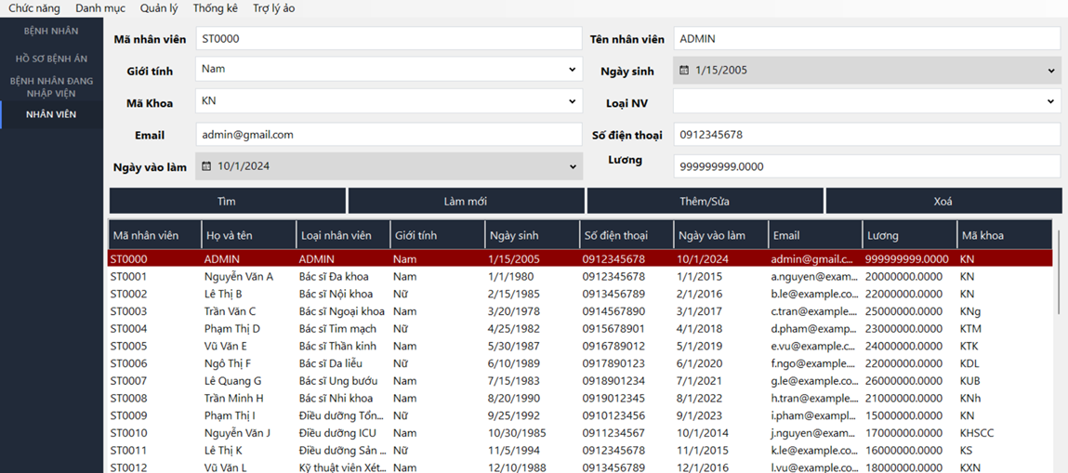

Slide 17
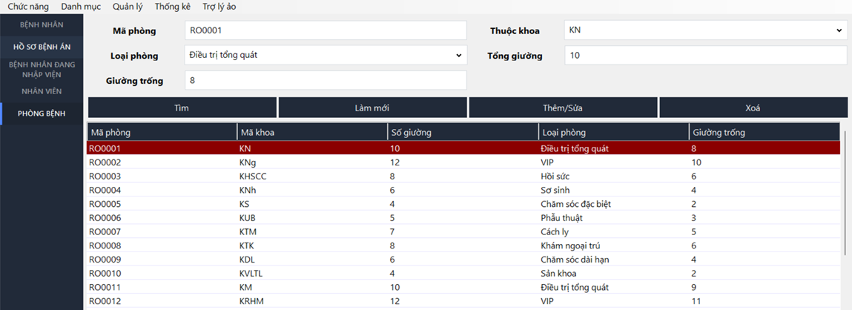

Slide 18
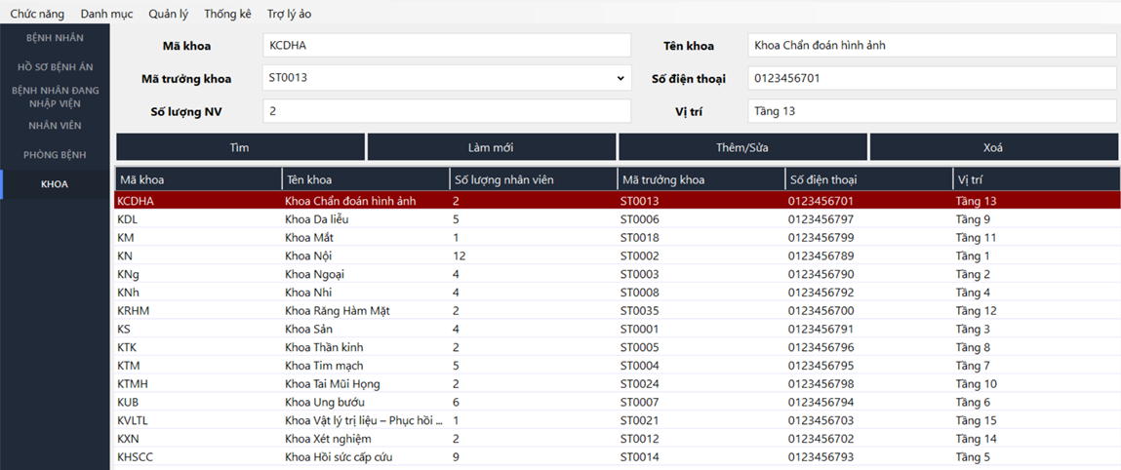

Slide 19
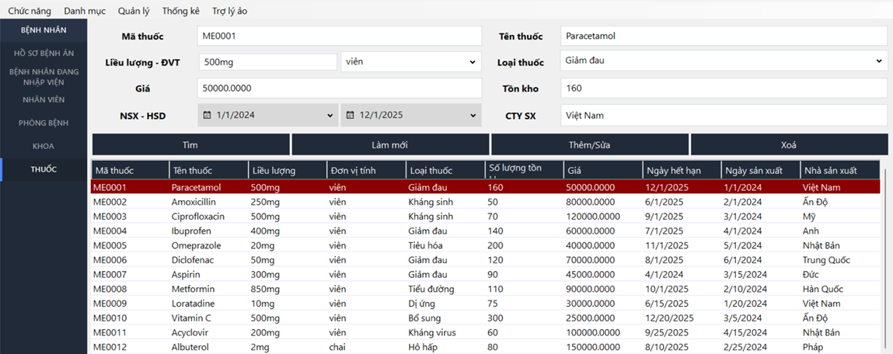

Slide 20
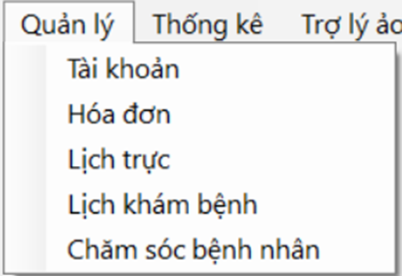

Slide 21
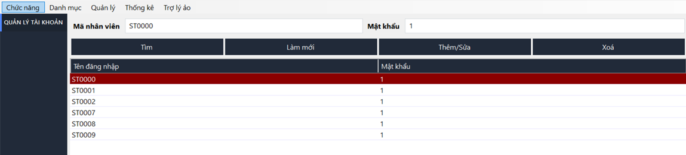

Slide 22
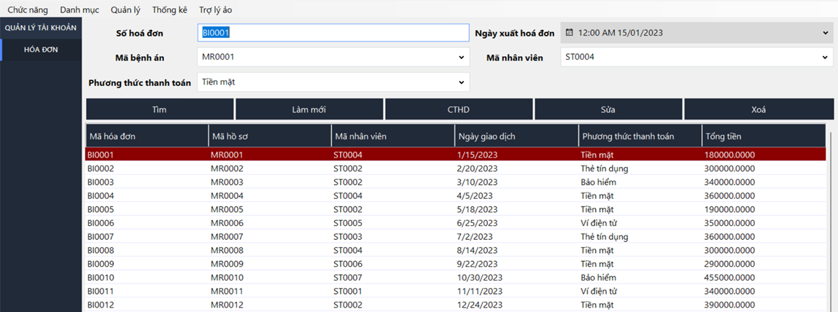

Slide 23
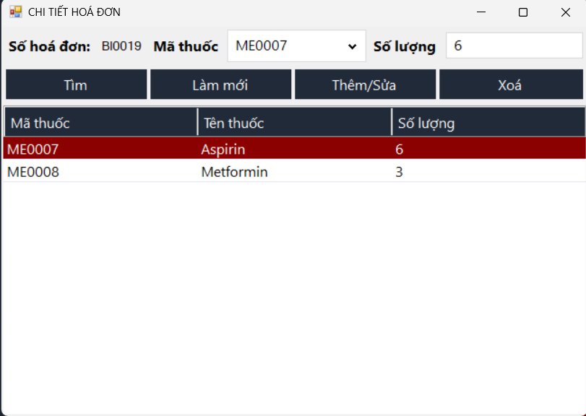

Slide 24
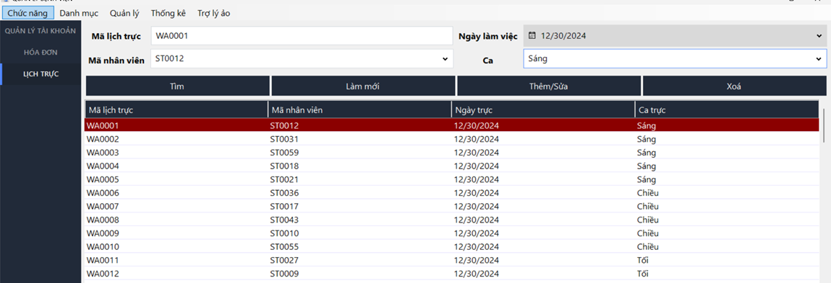

Slide 25
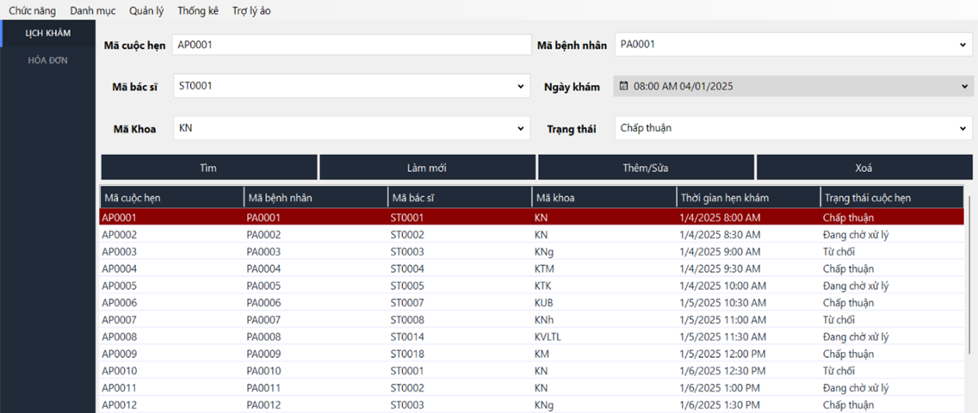

Slide 26
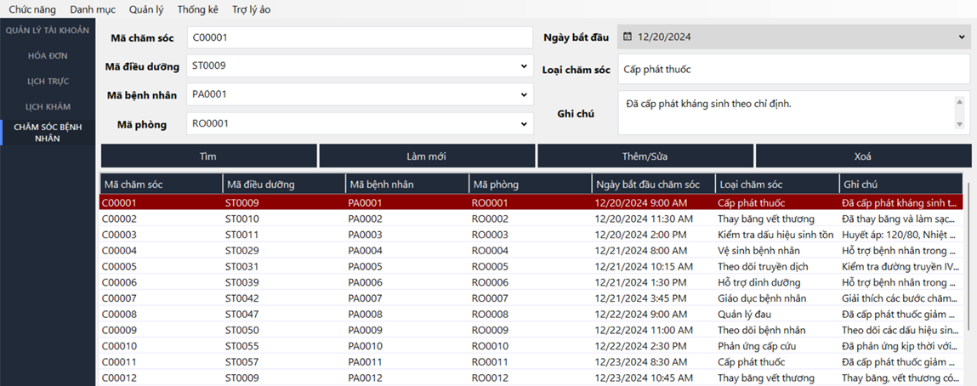

Slide 27
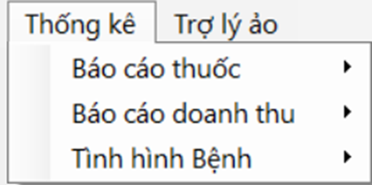

Slide 28
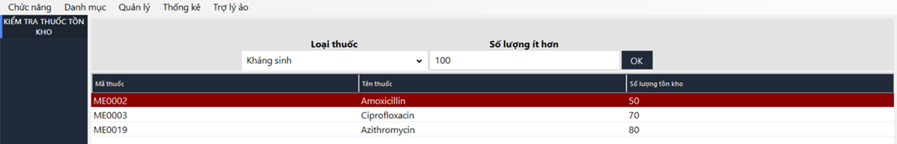

Slide 29
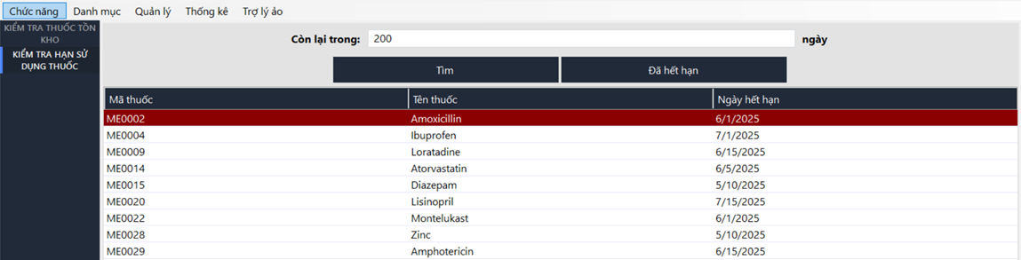

Slide 30
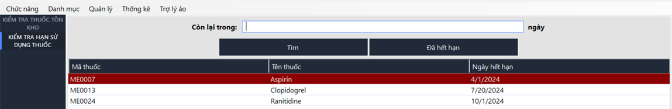

Slide 31
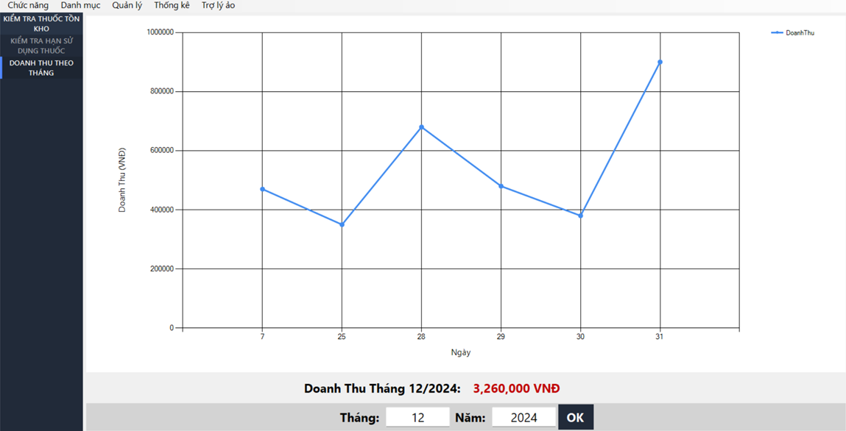

Slide 32
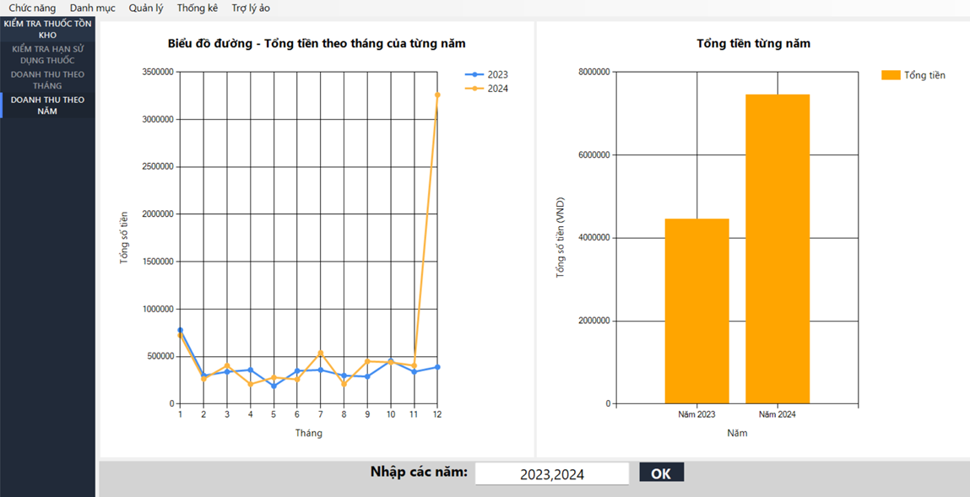

Slide 33
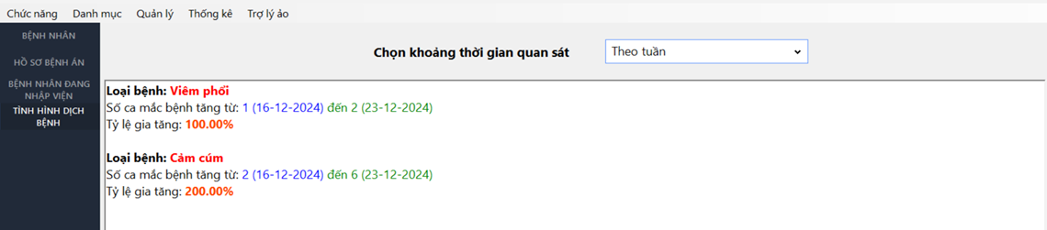

Slide 34
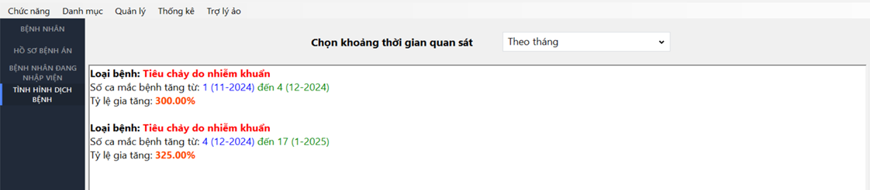

Slide 35
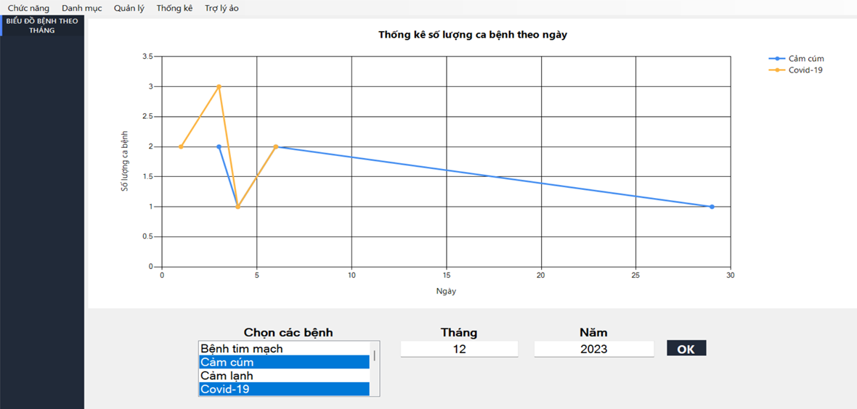

Slide 36
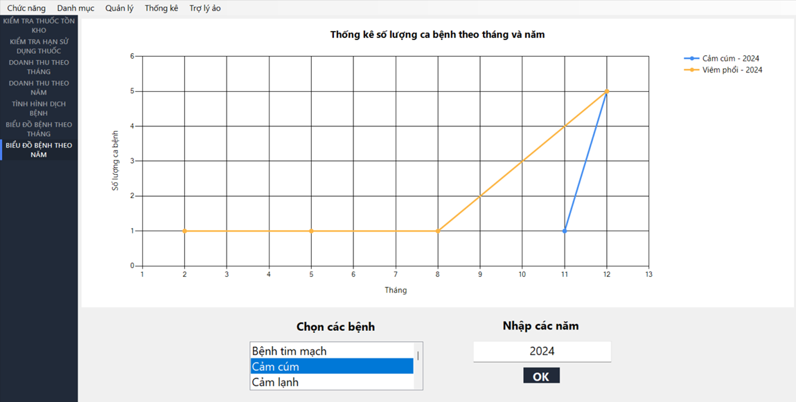

Slide 37
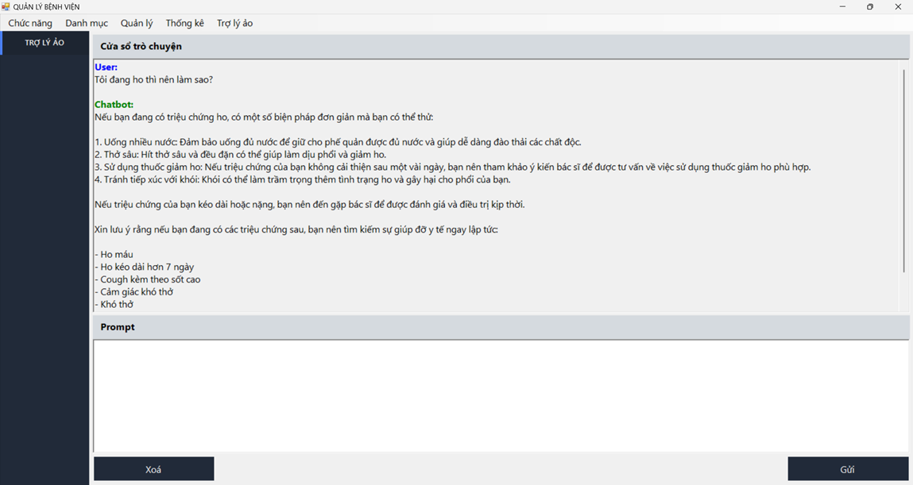

Slide 38
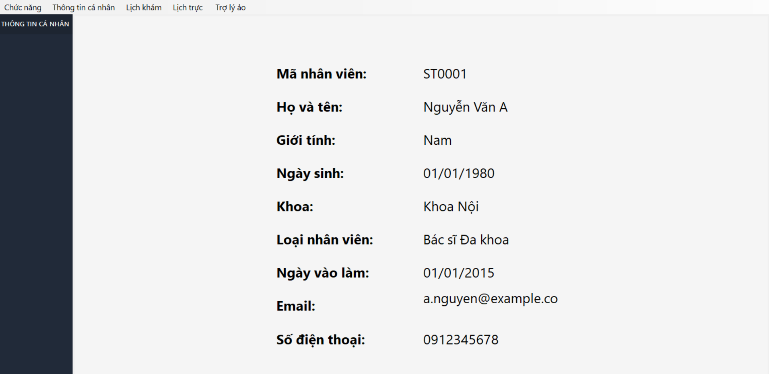

Slide 39
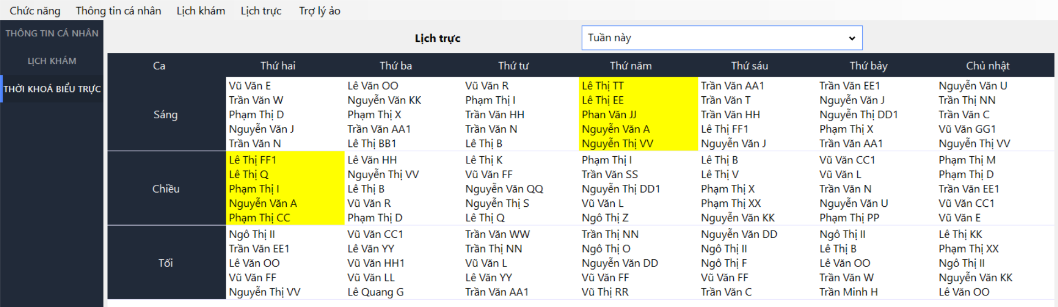

Slide 40
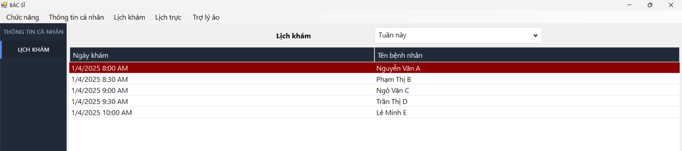

Slide 41
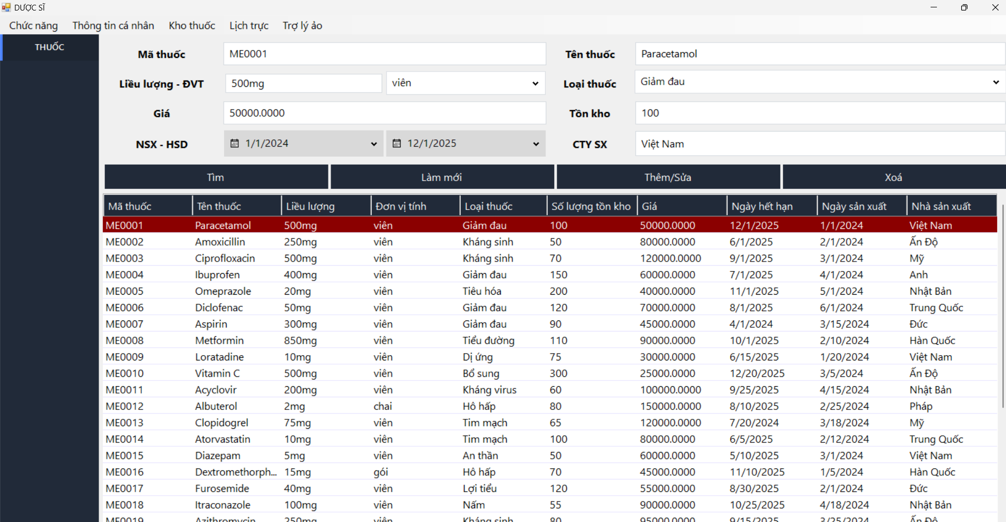

Slide 42
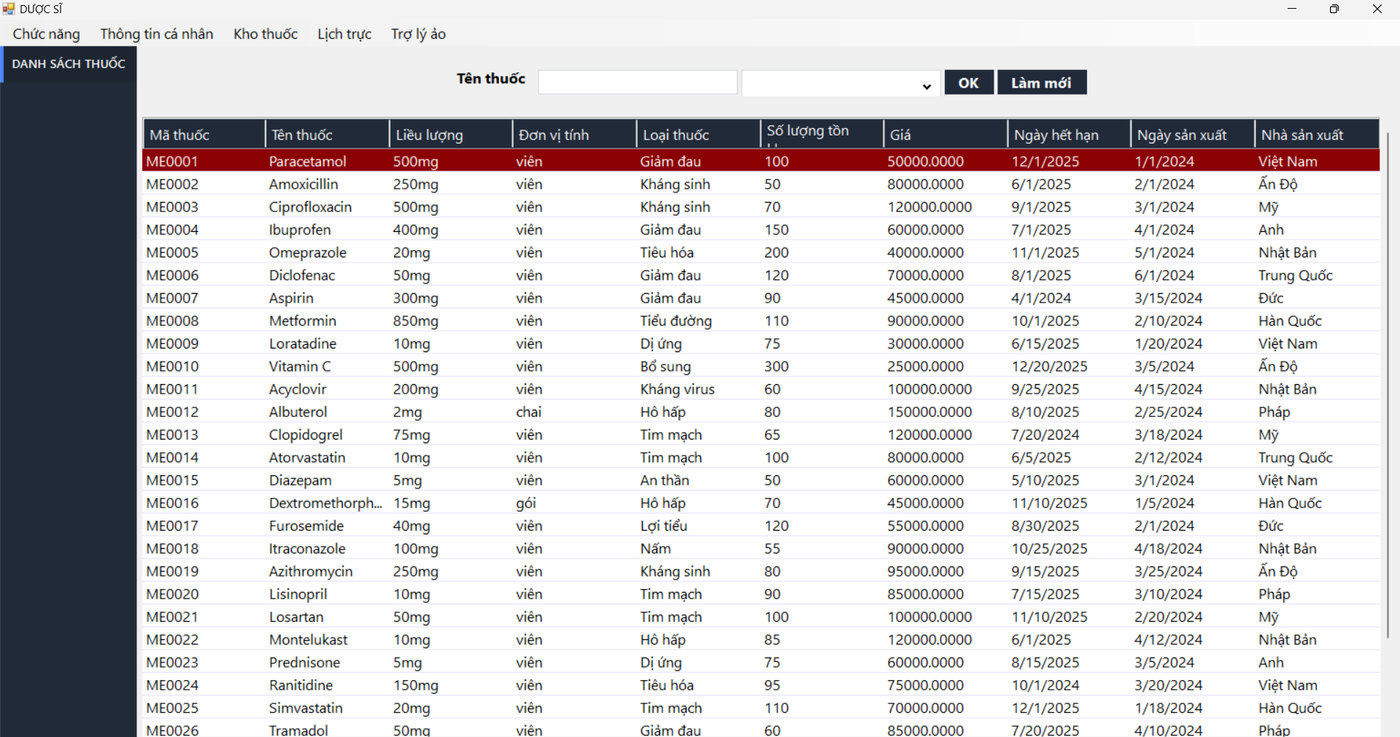

Slide 43
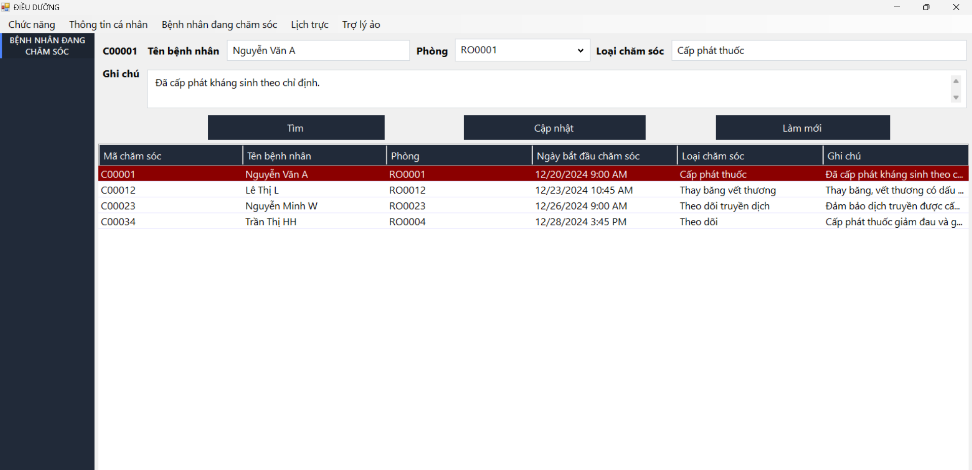

Slide 44
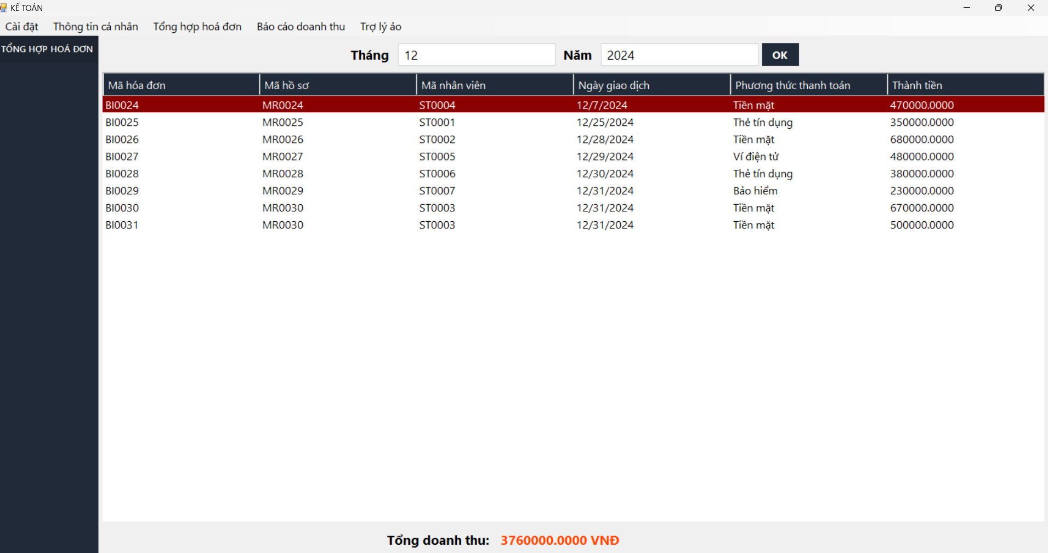

Slide 45
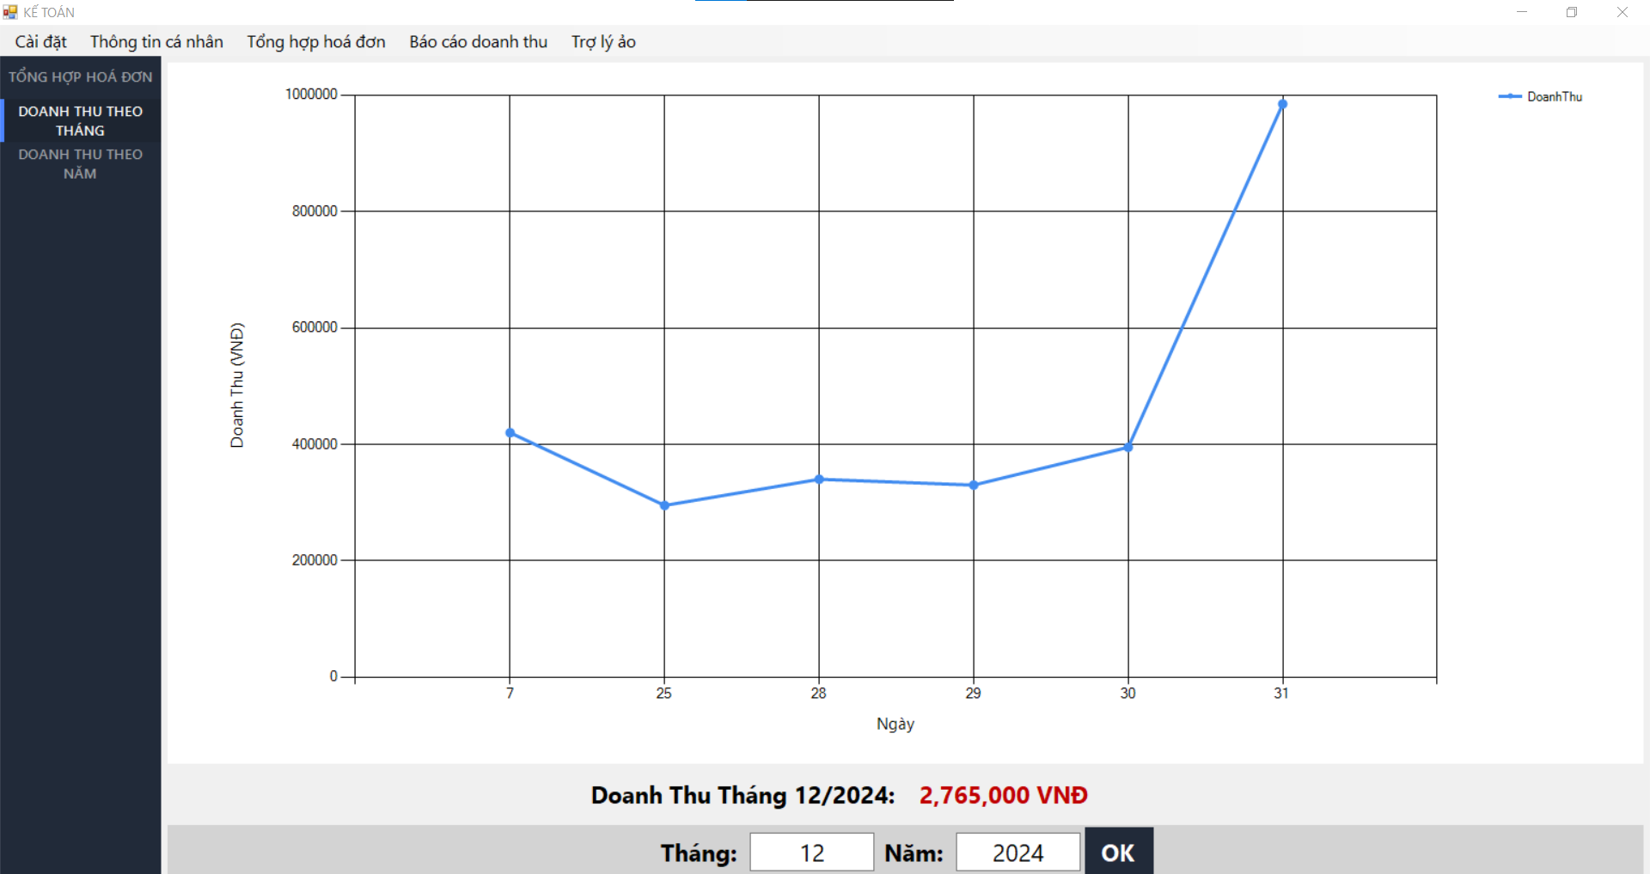

Slide 46
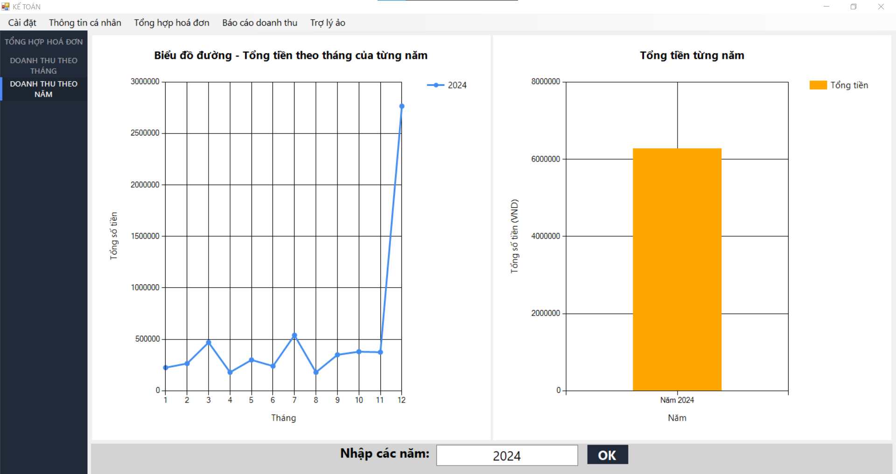

Slide 47
Cảm ơn cô đã lắng nghe
Nhóm 25

